Slide 1
Mestermunka adatbázis
Fodor Dominik Tamás, Lantos Péter, Rabóczki Gergő

Slide 2
Ez egy raktár adatbázisa
Tartalmazza a raktár minden adatát amit a weboldal és az alkalmazás lekér

Slide 3
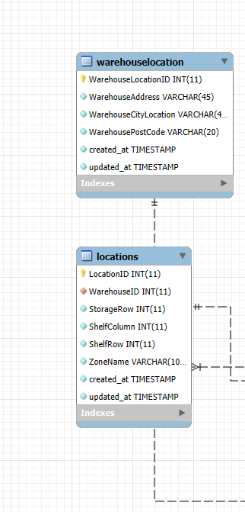

Slide 4
Az előbb látott két tábla tartalmazza az adatbázisok címét, dobozok elhelyezkedését egy raktáron belül

